Slide 1
学科素养课件
新课标沪科版·物理
九年级上

Slide 2
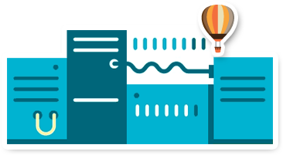
第十四章 了解电路
第一节 电是什么

Slide 3
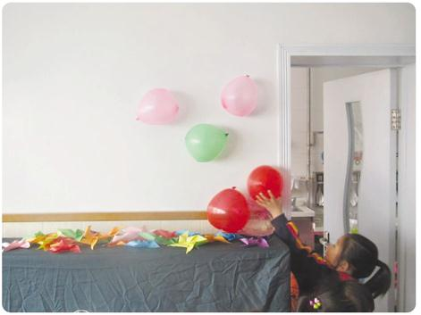
知识点 摩擦起电
将气球与墙壁、黑板摩擦后,气球带电,不用胶带、胶棒,就能粘在了墙上.

Slide 4
知识点 摩擦起电
带电体有吸引轻小物体的性质,利用这个性质可以检验物体是否带电.

Slide 5
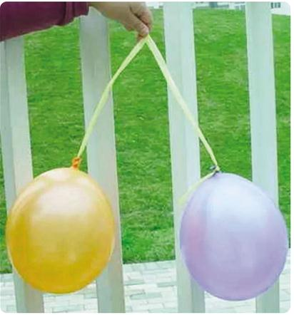
知识点 两种电荷
用干燥的绒布(绒毛衣)分别在两只气球上充分摩擦,两只气球就带上了同种电荷,互相排斥而自然分开.

Slide 6
知识点 验电器
用塑料梳子梳头时,干燥的头发会随梳子飘起来,这是由于头发与梳子摩擦后两者带异种电荷互相吸引的缘故.

Slide 7
知识点 验电器
电的中和:将带电体与验电器的金属球接触时,会使验电器带上与带电体性质相同的电荷 ,如果此时用一个与验电器带等量异种电荷的带电体接触该验电器的金属球,原来张开的金属箔就会闭合,这种现象叫做电的中和.

Slide 8
知识点 验电器
检验物体带电的方法
(1)看物体是否吸引轻小物体;
(2)利用电荷间相互作用的规律判断;
(3)利用验电器检验.

Slide 9
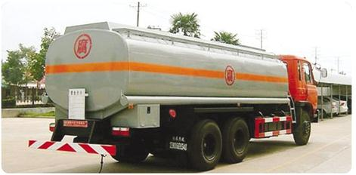
知识点 原子及其结构
为什么公路上行驶的油罐车后面常常拖着一根铁链?
汽油是易燃物质,油罐车在行驶过程中,汽油与桶壁不断摩擦,发生摩擦起电现象,如果桶上的电荷不能传递出去,就会使桶上的电荷越积越多,当积累到一定程度,就会发生火花放电现象,造成火灾或油桶爆炸事故,油罐车后面拖着一条铁链,是利用铁链具有良好的导电性,将因摩擦带上的电荷导走,以免造成放电产生火花而引起火灾或油罐爆炸.

Slide 10
知识点 导体和绝缘体
避雷针将电荷引导到地下,从而将大气中过多的电荷中和及降低,避免累积过多电荷而造成强大的雷击.

Slide 11
第十四章 了解电路
第二节 让电灯发光

Slide 12
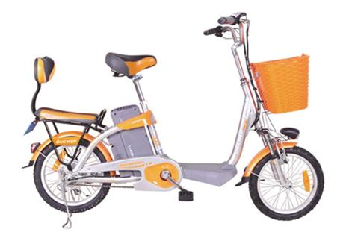
知识点 电路的组成
电动自行车用蓄电池作电源.当电动自行车行驶时,蓄电池放电,将化学能转化为电能;当给电动车充电时,蓄电池相当于用电器,将电能转化为化学能.

Slide 13
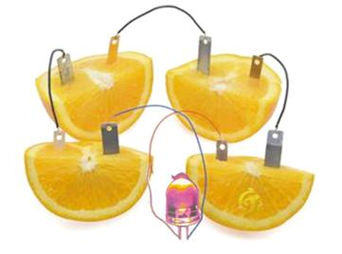
知识点 电路的组成
在每个水果上插入铜片和锌片,用导线把这几个水果与发光二极管连接起来,二极管便发出了光.
水果电池

Slide 14
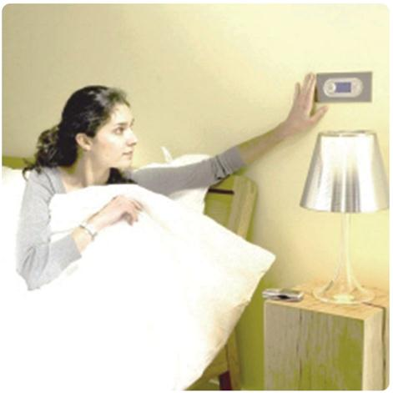
知识点 通路 断路 短路
日常生活中,人们常说的“开灯”是指闭合开关,“关灯”是指断开开关.

Slide 15
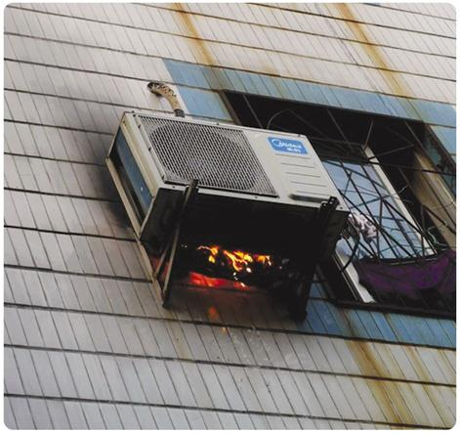
知识点 通路 断路 短路
用电器短路时电流很大,会烧坏导线的绝缘皮,引发火灾.

Slide 16
知识点 通路 断路 短路
电流走“捷径”
在电路中,电流往往会走“捷径”,即电流在流经电路时,会自动选择无用电器的路径.我们在连接电路时注意电流的这一特性,避免造成短路.

Slide 17
知识点 电路图
(1)在连接实物图时,不相互连接的导线不能交叉.在电路图中,相互连接的导线要在交叉点用实点标注.
(2)在电路图中,表示导线的线段与其他元件符号的连接处不能间断(这是初学者容易犯的错误).
(3)画电路图时,决不能用实物元件充当电路元件符号.

Slide 18
第十四章 了解电路
第三节 连接串联电路和并联电路

Slide 19
知识点 串联和并联
(1)无论是串联还是并联,都是指电源以外的其他元件的连接方式.
(2)电路中只有一个用电器,既不是串联也不是并联.

Slide 20
知识点 串联和并联
判断串联还是并联时抓住关键一点:闭合开关后电流有没有分流,有——并联;无——串联.

Slide 21
知识点 连接串联电路和并联电路
(1)电路连接过程中,所有开关都应处于断开状态.
(2)要特别注意有无短路的情况.

Slide 22
知识点 连接串联电路和并联电路
辨别实际电路是串联还是并联,常用方法是根据各用电器之间是否相互干扰,相互干扰的是串联,互不干扰、独立工作的是并联.辨别电路图中的电路是串联还是并联的常用方法是电流流向法,不能从电路的形状上判断.

Slide 23
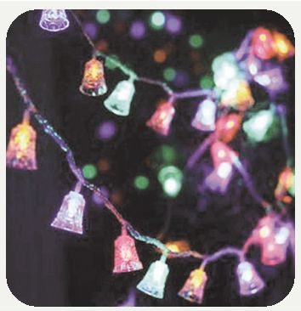
知识点 连接串联电路和并联电路
小彩灯是串联的,它们同时亮或灭.

Slide 24
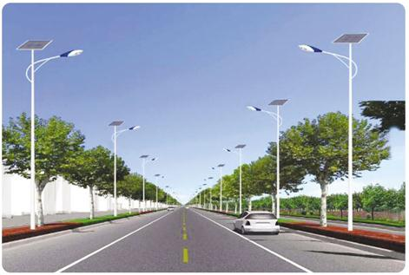
知识点 连接串联电路和并联电路
街道两旁的路灯是并联的.

Slide 25
第十四章 了解电路
第四节 科学探究：串联和并联电路的电流

Slide 26
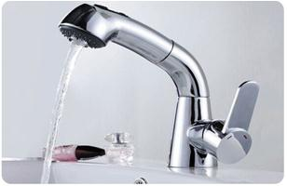
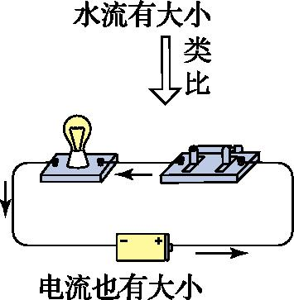
知识点 电流的强弱
“类比法”理解电流

Slide 27
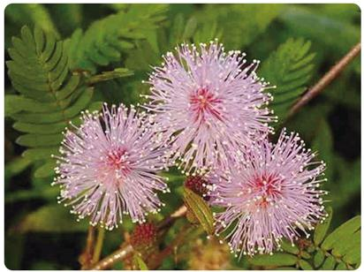
知识点 电流的测量
当含羞草的叶片受到刺激后,会立即产生电流,电流沿着叶柄传到叶片底座上的球状器官,引起球状器官的活动,而它的活动又带动叶片活动,使得叶片闭合.不久,电流消失,叶片就恢复原状.

Slide 28
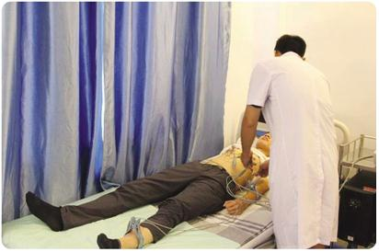
知识点 电流的测量
通过心电图可以了解心脏的工作是否正常.

Slide 29
知识点 电流的测量
在复杂的电路中,可用“断表法”判断电流表测量的对象,即将电流表断开,分析哪些用电器不能工作,则断开的电流表测量的就是这些用电器的电流.

Slide 30
知识点串联电路的电流规律
(1)设计实验时先画电路图,检查无误后,再沿着电流的流向从电源的正极出发连接实物图.
(2)切记闭合开关前一定要对照电路图分析实物图的连接是否正确.

Slide 31
知识点串联电路的电流规律
实验中要更换不同规格的小灯泡进行多次实验,得到多组实验数据,这样可以避免偶然性,使结论具有普遍性.

Slide 32
知识点 并联电路的电流规律
“类比法”理解并联电路中电流的特点
电流和水流相似,以水流为例,从干渠内流出来的水分支后,由于每一条支渠里的水流都是从干渠里流出来的,所以每一条支渠里的水流都比干渠里的水流小.同理,在并联电路中,每一条支路中的电流都比干路中的电流小,所以并联电路有分流的特点.

Slide 33
第十四章 了解电路
第五节 测量电压

Slide 34
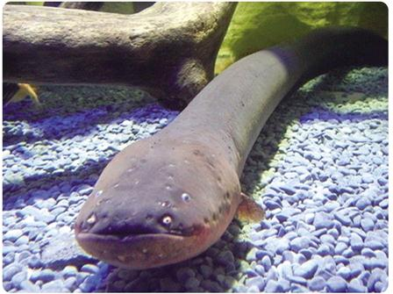
知识点 电压
电鳗是一个电击高手,它若受到惊吓或捕食,能产生300~800伏,甚至1000伏左右的电压,足以电死一头牛,因此赢得了“河中魔王”的称号.

Slide 35
知识点 电压
几种常见的电压值:
干电池 | 1.5 V
手机电池 | 3.7 V
铅蓄电池 | 2 V
家庭电路 | 220 V
对人体安 全的电压 | ≤36 V

Slide 36
知识点 电压的测量
“去源法”判断电压表测量对象
选取电压表接在电路中的两个点为分点,将电路分成两部分,将两点间含有电源的那部分电路“去掉”,分析电压表与哪个用电器组成闭合电路,电压表测量的就是哪个用电器两端的电压.

Slide 37
知识点 电压的测量
电压表两个量程之间的关系
常见的学生用电压表一般有0~3 V和0~15 V两个量程,当指针指在同一位置时,0~15 V量程的读数是0~3 V量程读数的5倍.

Slide 38
知识点 电压的测量
(1)实验时采用改变电源电压的方法也能达到多次测量的目的.
(2)换用不同规格的灯泡时,各灯泡两端的电压会发生改变,但电源两端的电压(总电压)是不变的.
(3)在串联电路中,各用电器两端的电压不一定相等,只有当用电器的规格相同时,用电器两端电压才相等.

Slide 39
知识点 串联电路的电压规律
串联电路故障分析
(1)电流表无示数,大多是电路有断路;
(2)电压表无示数,可能是与电压表并联的电路以外的电路断路或与电压表并联的电路短路;
(3)电压表有示数,且接近电源电压,则与电压表并联的电路断路,与电压表并联的电路以外的电路通路.

Slide 40
知识点 串联电路的电压规律
(1)在连接电路时,电压表要最后连接,电压表测谁的电压,就把电压表接在谁的两端.
(2)在连接好电路后,要先用开关试触,观察电压表指针的偏转情况,确认无误后再闭合开关,观察示数
(3)读数时要客观、准确,每次读完示数要断开开关.

Slide 41
知识点 并联电路的电压规律
将电压表并联在并联电路中任何地方测得的电压值都是一样的.

Slide 42
谢 谢

